Slide 1
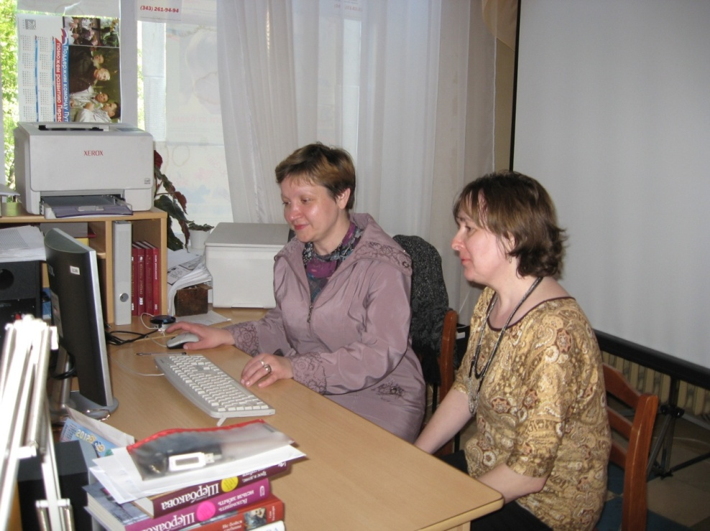
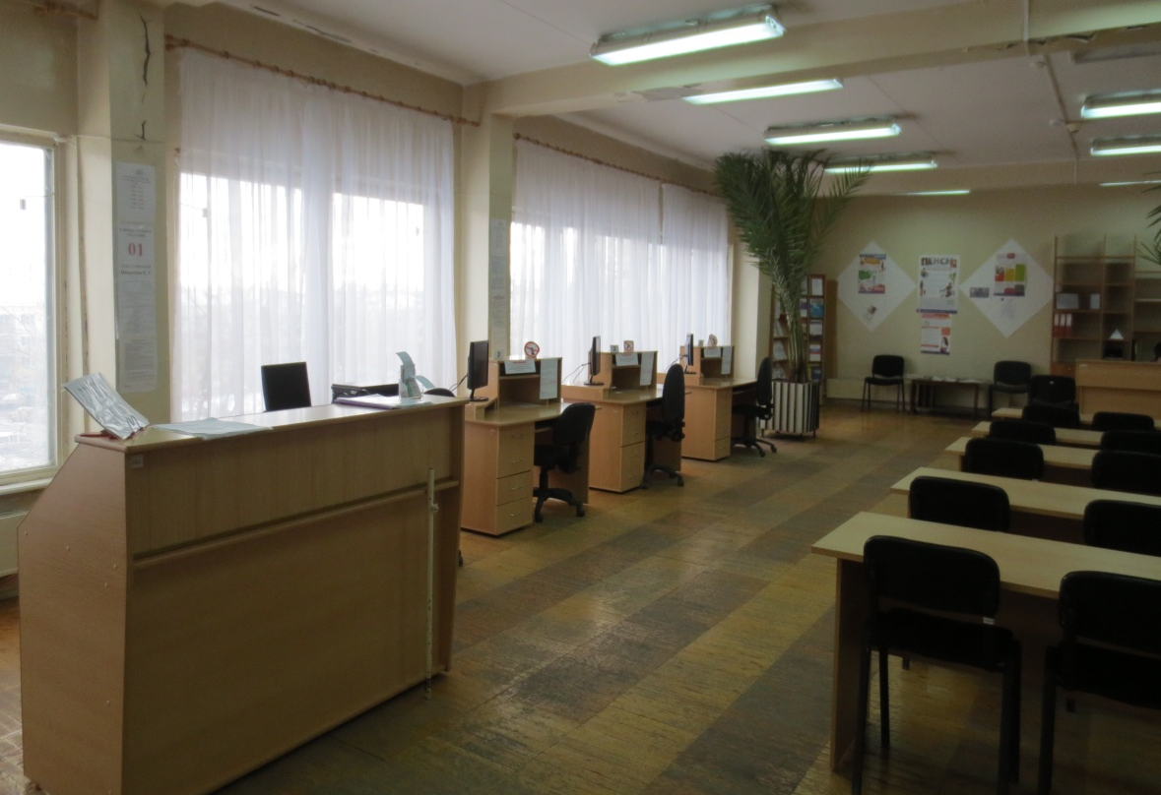

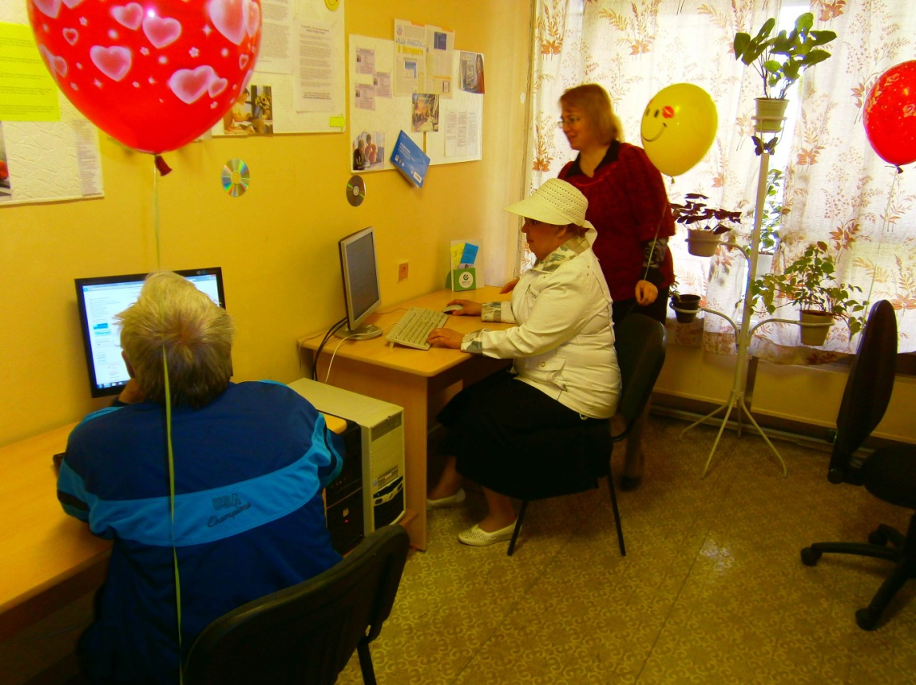
ЦЕНТРЫ ОБЩЕСТВЕННОГО ДОСТУПА ПМБУК «ЦБС»
г. Первоуральск

Slide 2

Документы регламентирующие работу Центров общественного доступа ПМБУК «ЦБС»
Законодательством РФ
Правилами пользования библиотеками ПМБУК «ЦБС»
Приказами, распоряжениями директора ПМБУК «ЦБС»
Положением о деятельности ЦОД
Типовым регламентом деятельности ЦОД
Правилами пользования ЦОД
Требованиями к организации функционирования ЦОД к официальным сайтам органов власти в информационно-телекоммуникационной сети Интернет и к государственным услугам, предоставляемым в электронном виде

Slide 3

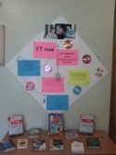
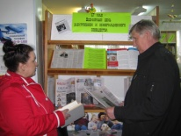
1
Центральная библиотека
Центры общественного доступа ПМБУК
«ЦБС» Первоуральск
2
Центральная библиотека для детей и юношества
3
Филиал № 1
4
Филиал № 2
5
Филиал № 6

Slide 4
Цифровые показатели работы Центров общественного доступа ПМБУК «ЦБС»
Центральная библиотека
Пользователи: 246 человек
Посещения: 546 человек
Справки: 754 шт.
Мероприятия: 17 мероприятий
ЦБДиЮ
Пользователи: 226 человек
Посещения: 264 человек
Справки: 282 шт.
Мероприятия: 6 мероприятий
Филиал № 1
Пользователи: 64 человек
Посещения: 85 человек
Справки: 95 шт.
Мероприятия: 1 мероприятие
Филиал № 2
Пользователи: 67 человек
Посещения: 125 человек
Справки: 130 шт.
Мероприятия: 2 мероприятия
Филиал № 6
Пользователи: 388 человек
Посещения: 1106 человек
Справки: 307 шт.
Мероприятия: 23 мероприятия
Пользователи всего: 991 человек
Посещения: 2126 человек
Справки: 1568 шт.
Мероприятия: 49 мероприятий

Slide 5
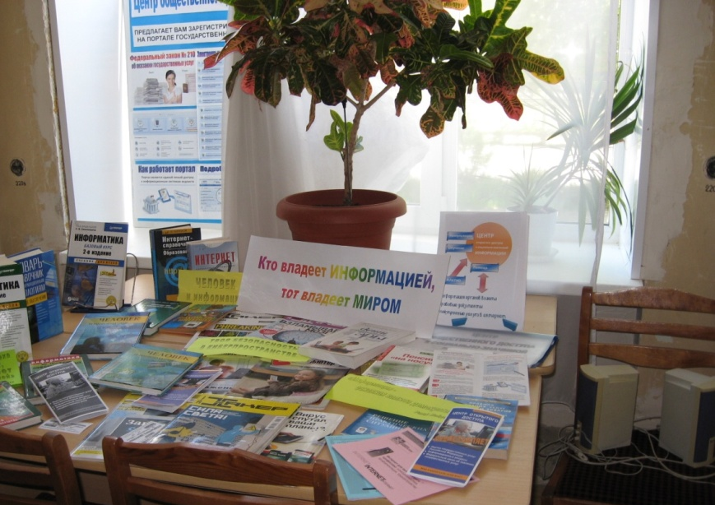
17 мая «Всемирный День информационного общества»

Slide 6

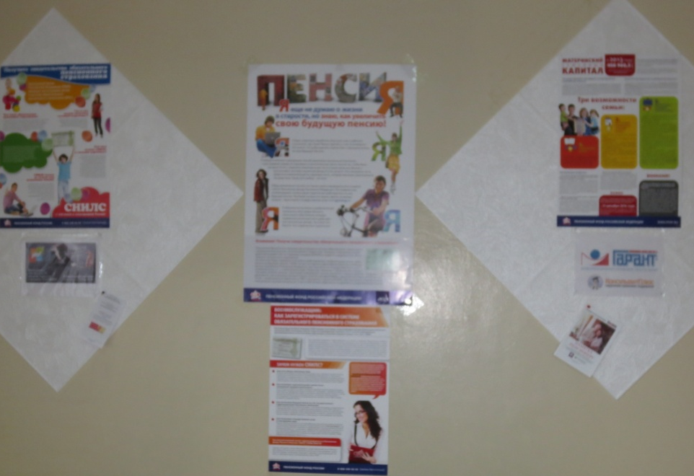

Slide 7

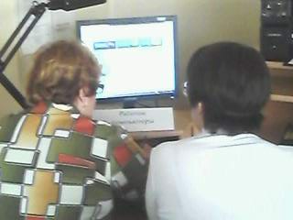
Индивидуальные консультации по работе на портале гос. услуг

Slide 8
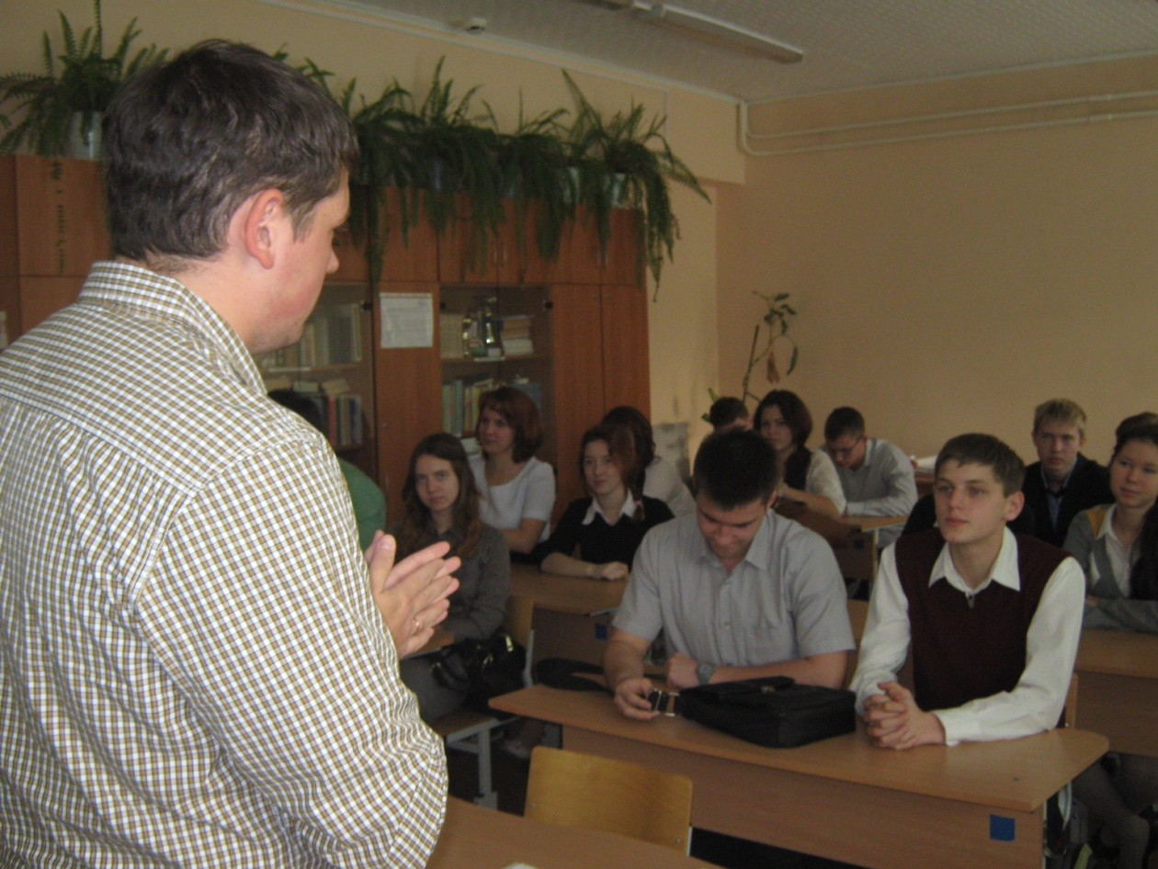
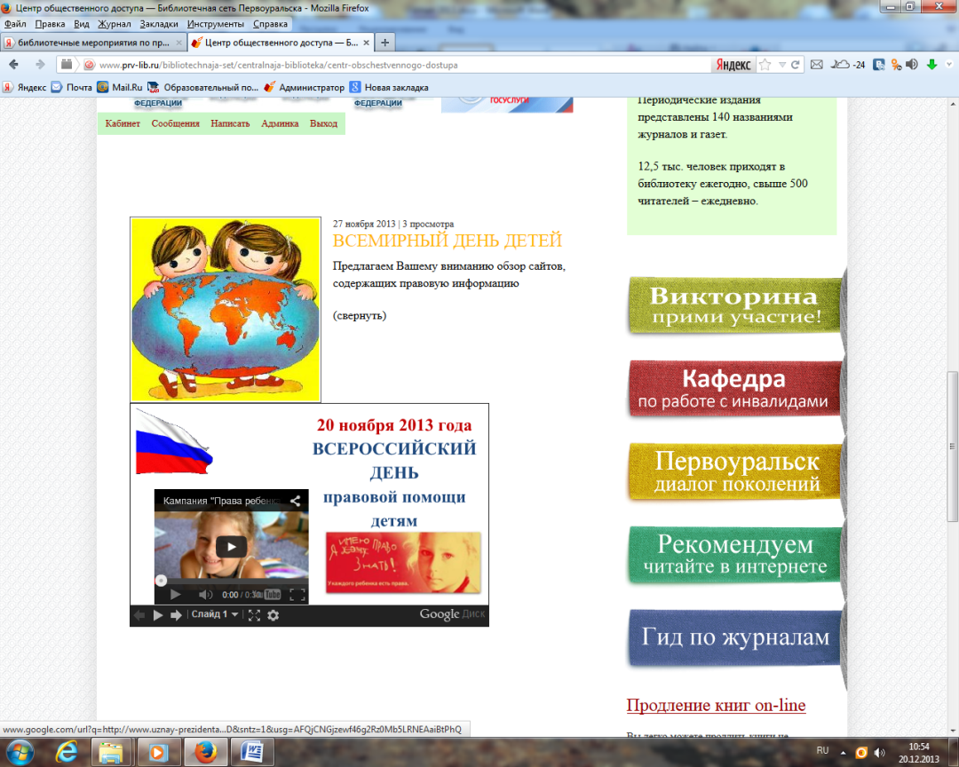
20 ноября прошло мероприятие, посвященное Всероссийскому Дню правовой помощи детям «Тебе о праве», мероприятие проходило совместно с членом Общественной организацией «Ассоциацией юристов России».

Slide 10
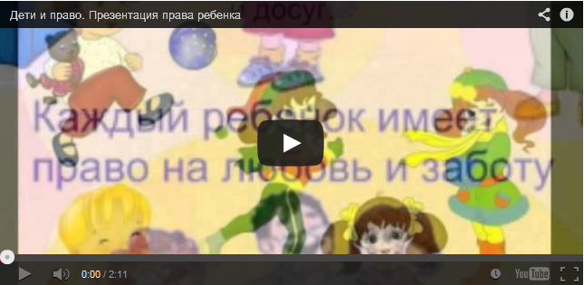
Встреча учащихся политехникума с представителем коллегии юристов

Slide 11
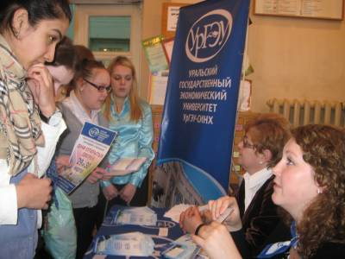
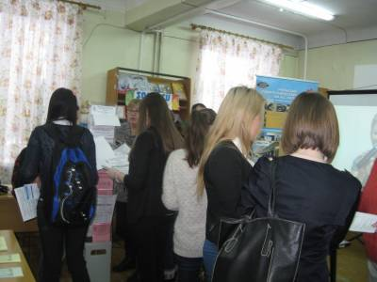

Slide 12
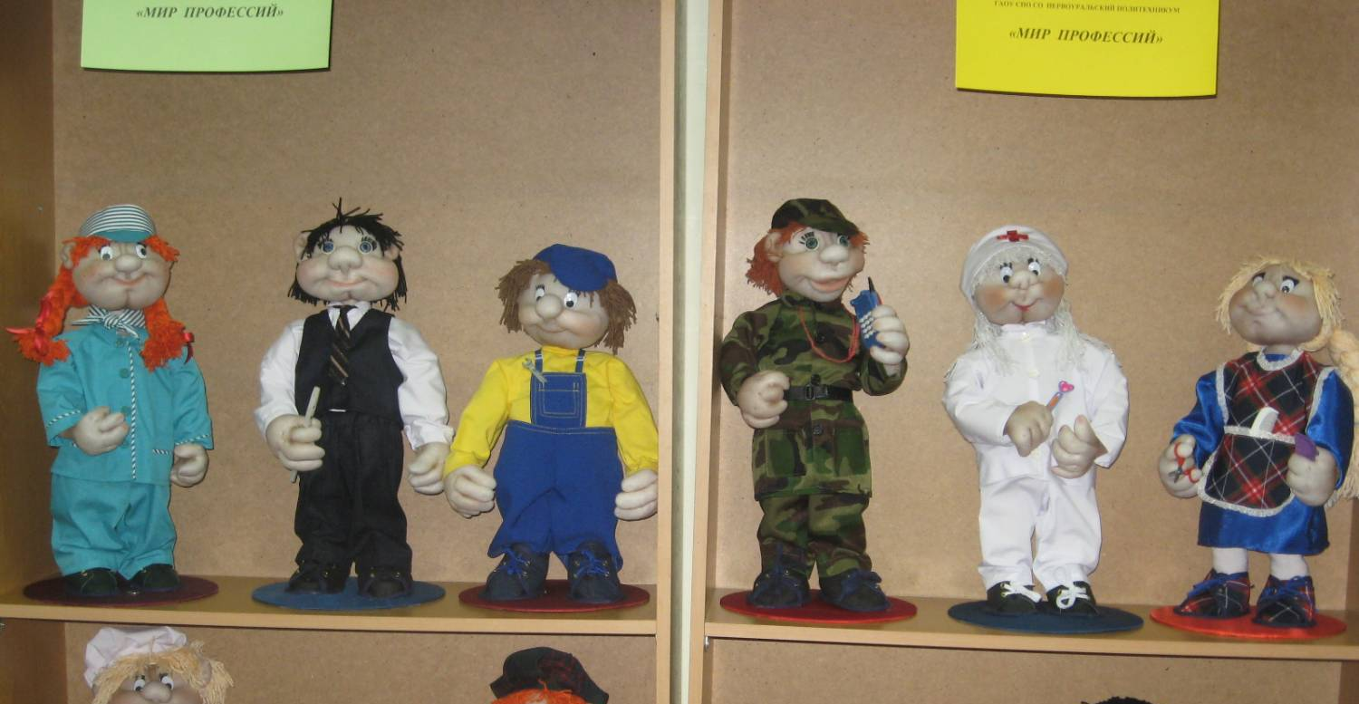
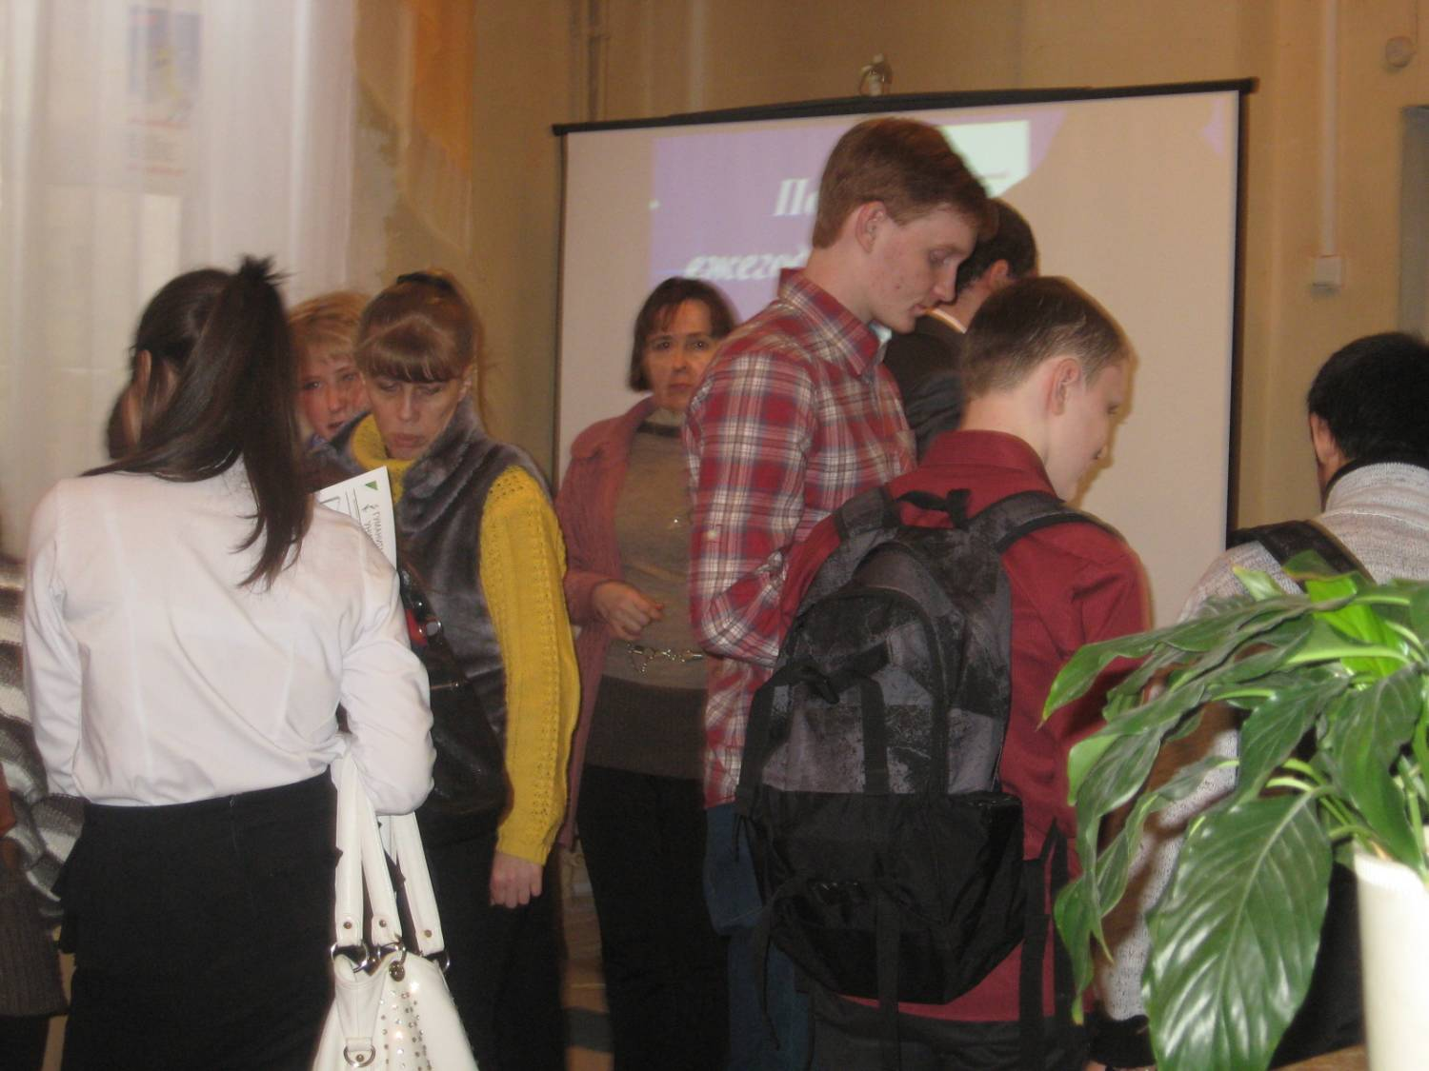

Slide 13
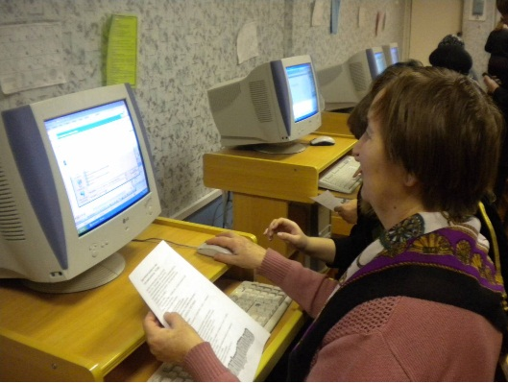

Slide 14



Slide 15
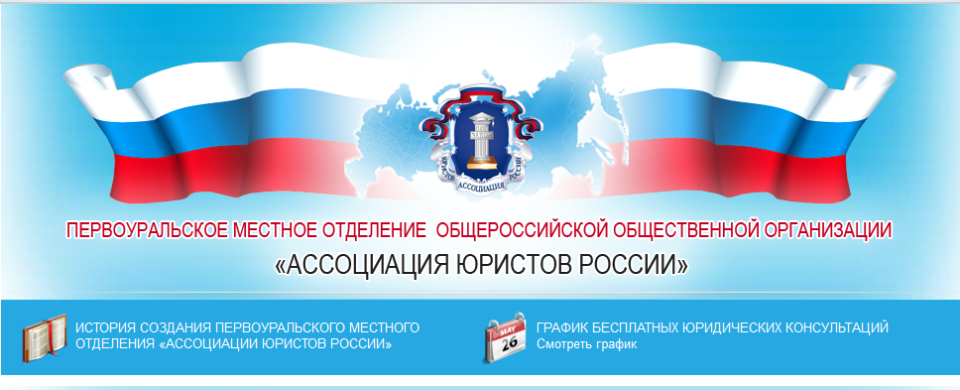
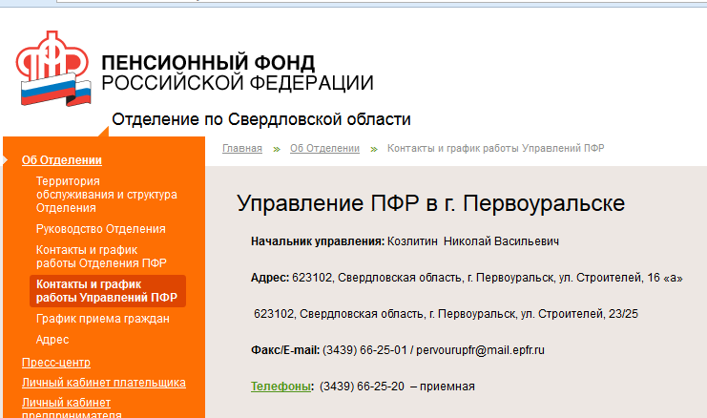

Slide 16
СПАСИБО ЗА ВНИМАНИЕ!

